Slide 1


Slide 2
INTRODUCCIÓN AL ANÁLISIS SEMIÓTICO

Slide 3
TALLER
ENVASES Y EMBALAJES
METAUX
INTRODUCCIÓN AL ANÁLISIS
SEMIÓTICO
Magíster Patricio Jácome-Monar
Julio 2020
Marzo 2022

Slide 4
INTRODUCCIÓN AL ANÁLISIS SEMIÓTICO
INTRODUCCIÓN AL ANÁLISIS
SEMIÓTICO

Slide 5

INTRODUCCIÓN AL ANÁLISIS SEMIÓTICO
El marco teórico que respalda a los textos de estas diapositivas está basado en los siguientes documentos:
Referencias Bibliográficas:
Cobley, P; Jansz, L. (2003). Semiótica para principiantes. Buenos Aires, Argentina: Era Naciente SRL.
Ormaza, M. (2000). Apuntes de Semiótica.
Quito: UDLA.

Slide 6

INTRODUCCIÓN AL ANÁLISIS SEMIÓTICO
https://www.youtube.com/watch?v=t0xgq3Ob06w

Slide 7

INTRODUCCIÓN AL ANÁLISIS SEMIÓTICO
https://planetadelibroscom.cdnstatics2.com/libros_contenido_extra/45/44589_El_suenIo_del_tiempo.pdf

Slide 8
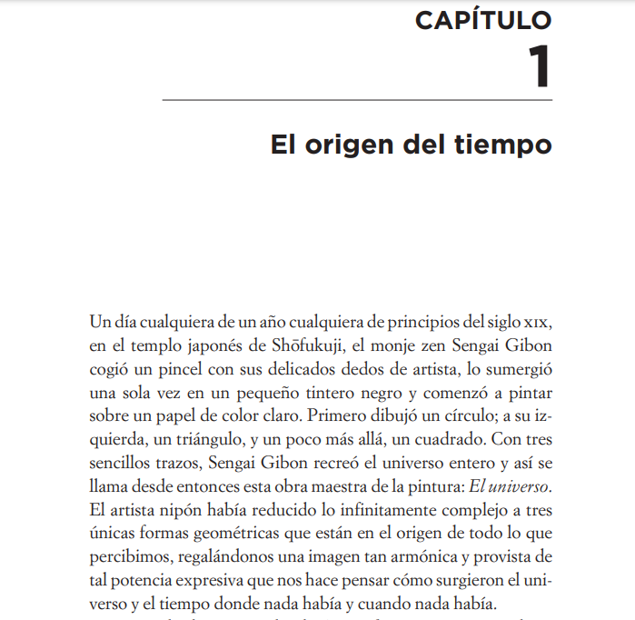
INTRODUCCIÓN AL ANÁLISIS SEMIÓTICO
https://planetadelibroscom.cdnstatics2.com/libros_contenido_extra/45/44589_El_suenIo_del_tiempo.pdf

Slide 9
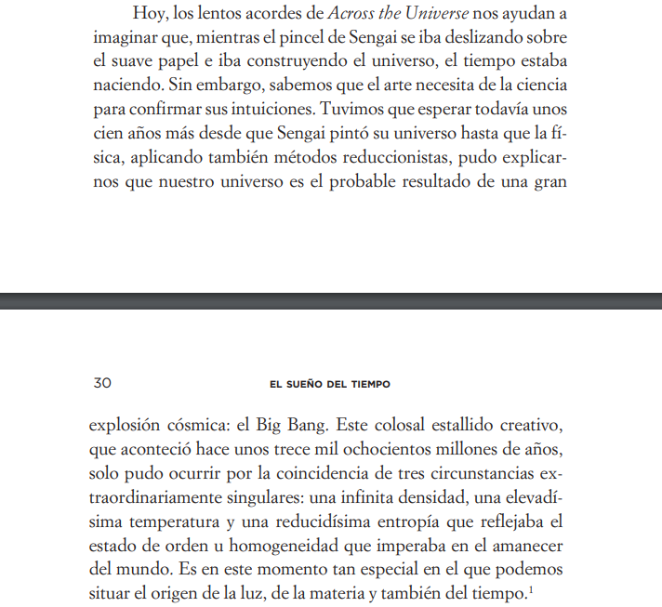

INTRODUCCIÓN AL ANÁLISIS SEMIÓTICO
https://planetadelibroscom.cdnstatics2.com/libros_contenido_extra/45/44589_El_suenIo_del_tiempo.pdf

Slide 10

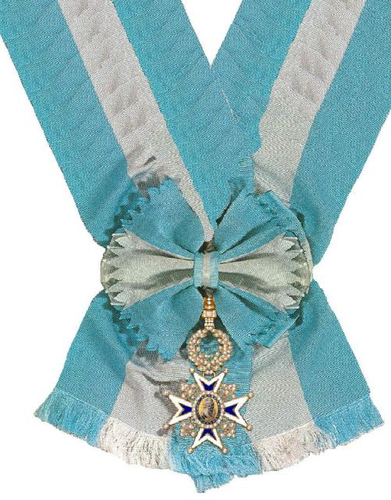

INTRODUCCIÓN AL ANÁLISIS SEMIÓTICO
___Ecuador______________
___Bandera de Rusia_______________
___Insignia de los Borbones________
___Argentina______________
_____Italia______________
___República Cispadana____________

Slide 11
INTRODUCCIÓN AL ANÁLISIS SEMIÓTICO
La semiótica es la disciplina cuyo objeto central de estudio es el signo.
TODO lo que el ser humano hace es susceptible de ser considerado como signo: se vive en una comunidad de interpretadores y productores de signos, donde cada uno desencadena a su vez nuevos interpretadores y productores.

Slide 12
INTRODUCCIÓN AL ANÁLISIS SEMIÓTICO
La semiótica está destinada a hablar del sentido, de la significación, de los significados sociales, de las interpretaciones –individuales o sociales.

Slide 13
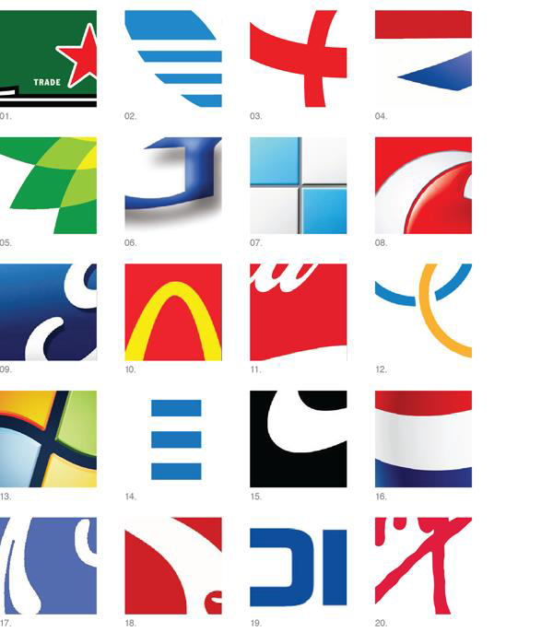
INTRODUCCIÓN AL ANÁLISIS SEMIÓTICO

Slide 14
INTRODUCCIÓN AL ANÁLISIS SEMIÓTICO
01,__Heineken_________________
02.__Adidas________________
03.__Toyota____________________
04.__Reebook____________
05.__British Petroleum
06. _Google_________________
07.__BMW______________
08.__Vodafone______________
__Ford____________
__ McDonalds
11.___Coca Cola_______
12. ___Juegos Olímpicos_________________
13.___Windows________________
14.___IBM_________________
15. __Nike
16. __Pepsi_________________
17. __General Electric
18. __Qantas_____
19. __NOKIA_____
20. __Virgin________

Slide 15
INTRODUCCIÓN AL ANÁLISIS SEMIÓTICO
SIGNO
“Un signo es una cosa que está en lugar de otra a los ojos de alguien bajo ciertos aspectos o capacidades”.
El signo es una función integrada por dos funtivos: SIGNIFICANTE y SIGNIFICADO.
La asociación entre ambos sólo puede ser hecha por un INTÉRPRETE.

Slide 16
INTRODUCCIÓN AL ANÁLISIS SEMIÓTICO
No percibimos la totalidad del significante:
Sólo algunos rasgos representativos, que nos permiten identificar el significado al cual se asocia.
El proceso inferencial que se desarrolla en la mente del intérprete y por el cual asocia un significante a un significado se denomina SEMIOSIS.

Slide 17

INTRODUCCIÓN AL ANÁLISIS SEMIÓTICO
Notes:
https://eu.alessi.com/search?q=m49

Slide 18
INTRODUCCIÓN AL ANÁLISIS SEMIÓTICO
El encendedor de gas Firebird fue creado en 1993 a raíz de un taller de diseño para investigar la dimensión comunicativa de los objetos, su capacidad para inspirar, intrigar y divertir a las personas, en una palabra, para relacionarse con ellos. Con los años se convirtió en un verdadero icono del pop. Alessi propone una reedición que amplía su uso: Firebird 2.0 es un encendedor de arco eléctrico que proporciona suficiente calor para encender un cigarrillo, una vela o lo que sea.
Notes:
https://eu.alessi.com/search?q=m49

Slide 19
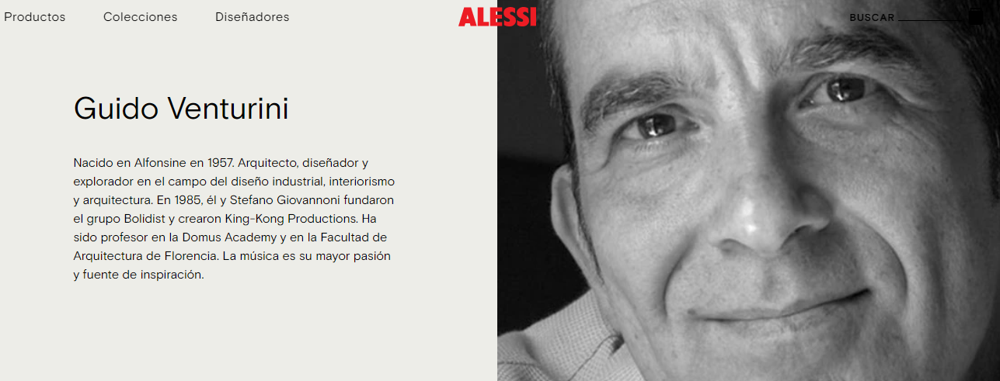
INTRODUCCIÓN AL ANÁLISIS SEMIÓTICO
Guido Venturini
Nacido en Alfonsine en 1957. Arquitecto, diseñador y explorador en el campo del diseño industrial, interiorismo y arquitectura. En 1985, él y Stefano Giovannoni fundaron el grupo Bolidist y crearon King-Kong Productions. Ha sido profesor en la Domus Academy y en la Facultad de Arquitectura de Florencia. La música es su mayor pasión y fuente de inspiración.
Notes:
https://eu.alessi.com/search?q=m49

Slide 20
INTRODUCCIÓN AL ANÁLISIS SEMIÓTICO
Se inicia con la percepción del significante y finaliza con la presencia en su mente del significado del signo.
Se trata de una especie de investigación de la cual, por lo general, no somos conscientes en la vida cotidiana, pues su repetición constante ha creado en nosotros hábitos de interpretación casi instantáneos.

Slide 21
INTRODUCCIÓN AL ANÁLISIS SEMIÓTICO
Un significante es una imagen sensorial, producida a partir de una percepción de igual naturaleza.
Un significado es el concepto con el cual el intérprete asocia el significante.

Slide 22
INTRODUCCIÓN AL ANÁLISIS SEMIÓTICO
Ambos suceden en la mente del sujeto.
¡ATENCIÓN!
Un signo NO ES UNA ENTIDAD SEMIÓTICA FIJA, sino el lugar de encuentro de elementos mutuamente independientes, procedentes de dos sistemas diferentes y asociados por una correlación codificadora.

Slide 23
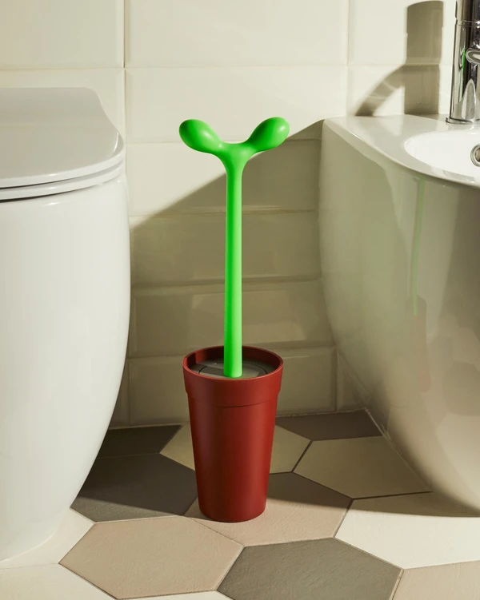
INTRODUCCIÓN AL ANÁLISIS SEMIÓTICO
Notes:
https://eu.alessi.com/collections/bathroom

Slide 24
INTRODUCCIÓN AL ANÁLISIS SEMIÓTICO
El conocido Merdolino es uno de los ejemplos más exitosos del lenguaje de dibujos animados lúdico típico de los proyectos de Stefano Giovannoni de los noventa. El diseñador se ocupa de un elemento esencial pero "prohibido", el cepillo de baño, y sin dudarlo lo convierte en una maceta delgada que alberga un hermoso arbusto largo. Merdolino causó un escándalo entre la fraternidad del diseño convencional, pero ha tenido un enorme éxito a lo largo de los años.
Notes:
https://eu.alessi.com/collections/bathroom

Slide 25
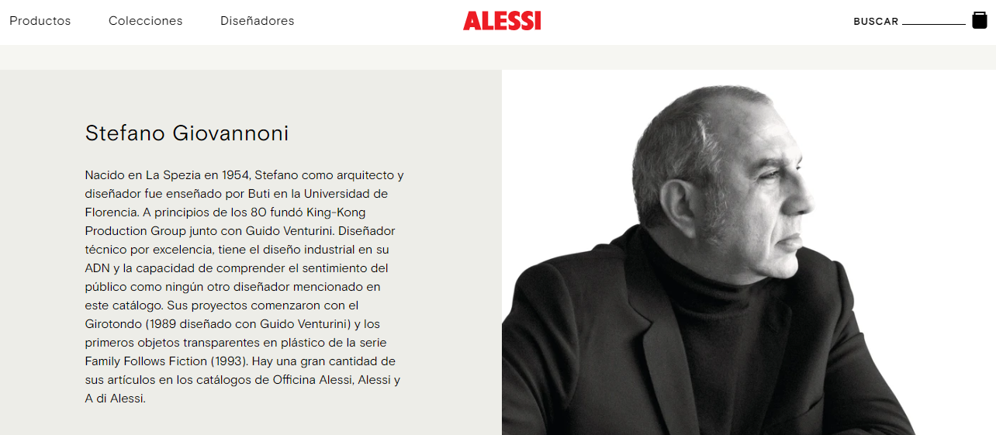
INTRODUCCIÓN AL ANÁLISIS SEMIÓTICO
Stefano Giovannoni
Nacido en La Spezia en 1954, Stefano como arquitecto y diseñador fue enseñado por Buti en la Universidad de Florencia. A principios de los 80 fundó King-Kong Production Group junto con Guido Venturini. Diseñador técnico por excelencia, tiene el diseño industrial en su ADN y la capacidad de comprender el sentimiento del público como ningún otro diseñador mencionado en este catálogo. Sus proyectos comenzaron con el Girotondo (1989 diseñado con Guido Venturini) y los primeros objetos transparentes en plástico de la serie Family Follows Fiction (1993). Hay una gran cantidad de sus artículos en los catálogos de Officina Alessi, Alessi y A di Alessi.
Notes:
https://eu.alessi.com/collections/bathroom

Slide 26


INTRODUCCIÓN AL ANÁLISIS SEMIÓTICO
https://www.youtube.com/watch?v=uQvLsifMZIE
https://www.youtube.com/watch?v=pLgJ7pk0X-s

Slide 27
INTRODUCCIÓN AL ANÁLISIS SEMIÓTICO
Una función semiótica se realiza cuando dos funtivos (expresión y contenido) entran en correlación mutua, pero el mismo funtivo puede entrar en correlación con otros elementos, dando origen a otras funciones.

Slide 28
INTRODUCCIÓN AL ANÁLISIS SEMIÓTICO
En consecuencia, un signo es una entidad CULTURAL.

Slide 29
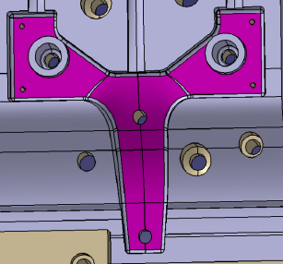
INTRODUCCIÓN AL ANÁLISIS SEMIÓTICO
Notes:
DISEÑO Y DESARROLLO DE CENTERSET FUNDIDO.pdf

Slide 30
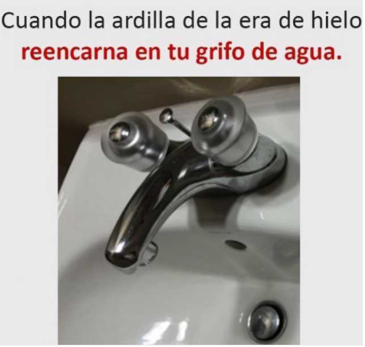
INTRODUCCIÓN AL ANÁLISIS SEMIÓTICO
Notes:
https://www.dopl3r.com/memes/graciosos/cuando-la-ardilla-de-la-era-de-hielo-reencarna-en-tu-grifo-de-agua/58543

Slide 31
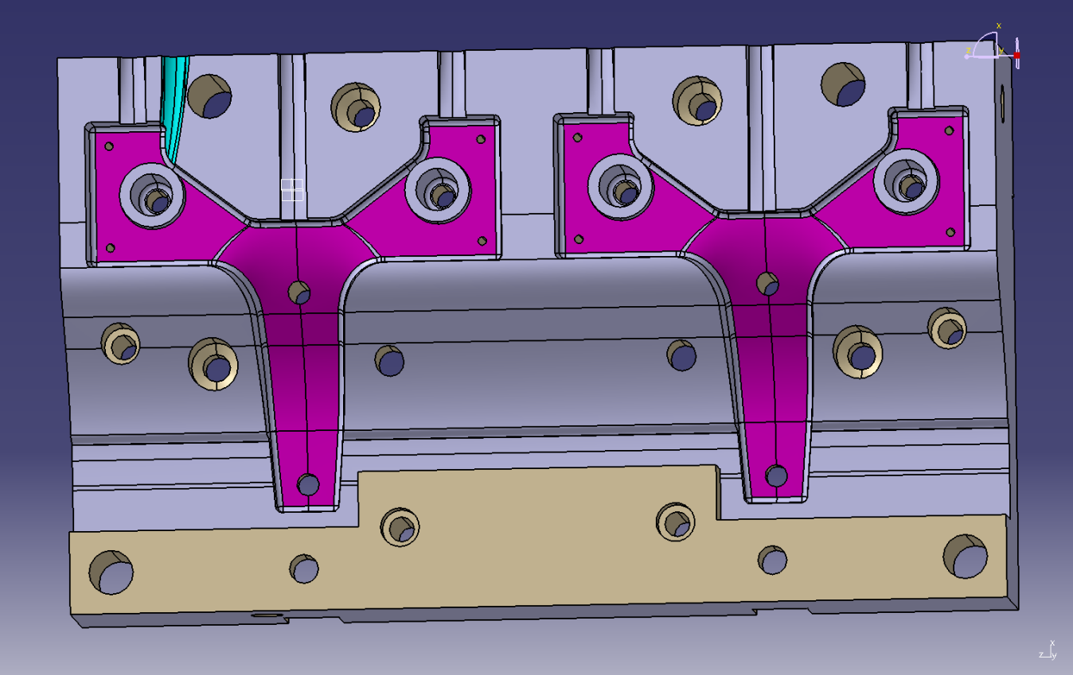
INTRODUCCIÓN AL ANÁLISIS SEMIÓTICO
Notes:
DISEÑO Y DESARROLLO DE CENTERSET FUNDIDO.pdf

Slide 32
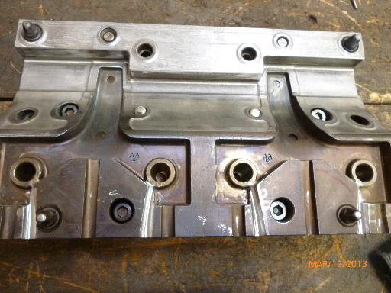
INTRODUCCIÓN AL ANÁLISIS SEMIÓTICO
Notes:
DISEÑO Y DESARROLLO DE CENTERSET FUNDIDO.pdf

Slide 33
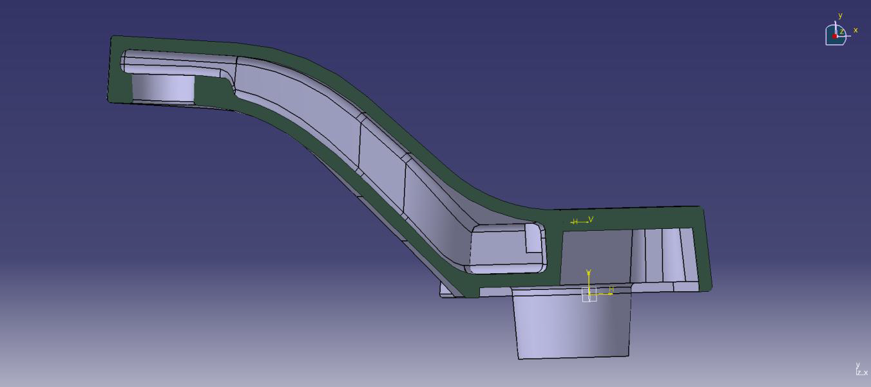
INTRODUCCIÓN AL ANÁLISIS SEMIÓTICO
Notes:
DISEÑO Y DESARROLLO DE CENTERSET FUNDIDO.pdf

Slide 34
INTRODUCCIÓN AL ANÁLISIS SEMIÓTICO
Ferdinand de Saussure (Suiza, 1857-1913)-Fue el primero en definir a la semiología como ciencia.
Louis Hjelmslev – Sus contribuciones a la teoría de los signos: a) tiene en cuenta signos-enunciado y signos-discurso; b) introduce diferencia entre forma y sustancia.

Slide 35
INTRODUCCIÓN AL ANÁLISIS SEMIÓTICO
Claude Levi Strauss- Es el padre del estructuralismo.
Charles Sanders Peirce - Para Peirce los signos determinan acciones y conductas. Es considerado fundador del pragmatismo.

Slide 36
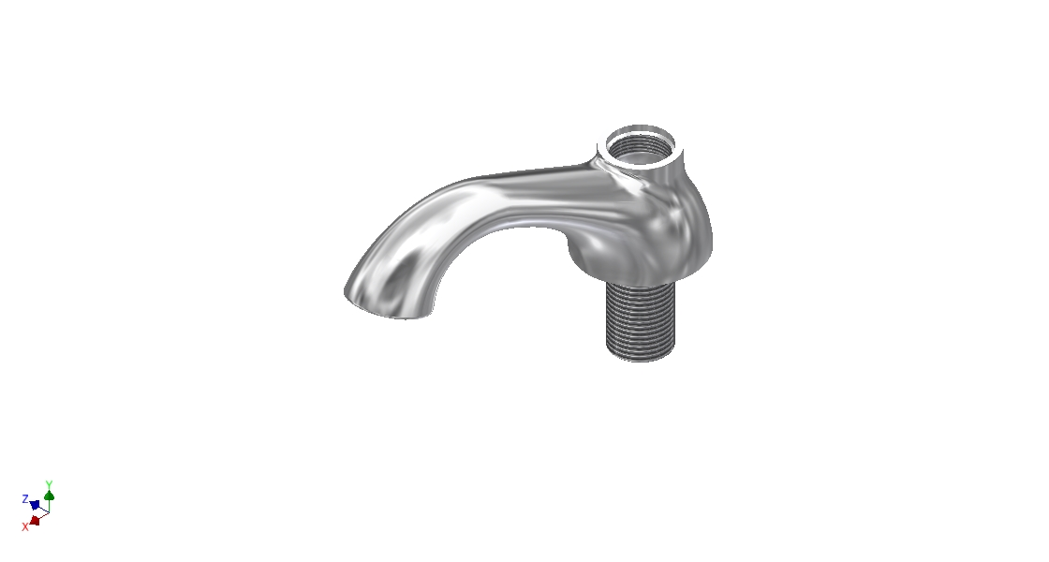
INTRODUCCIÓN AL ANÁLISIS SEMIÓTICO
Notes:
PIEZAS/226.1E

Slide 37

INTRODUCCIÓN AL ANÁLISIS SEMIÓTICO
Notes:
https://www.bekiasalud.com/articulos/como-debe-ser-jabon-intimo-femenino/

Slide 38

INTRODUCCIÓN AL ANÁLISIS SEMIÓTICO
Notes:
https://www.65ymas.com/salud/medicina-preventiva/banos-de-asiento-que-son_7334_102.html

Slide 39
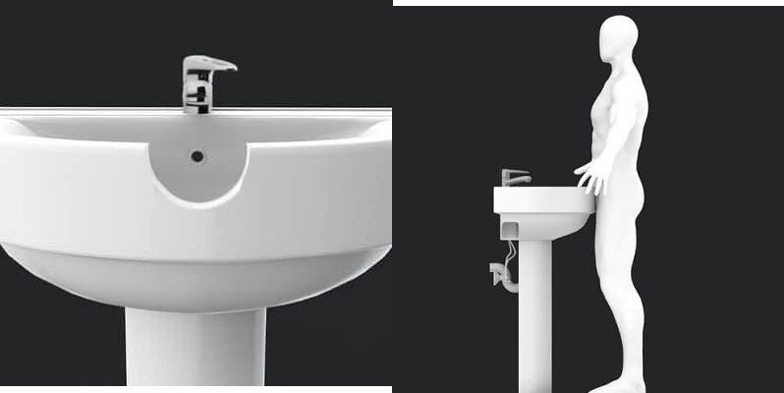
INTRODUCCIÓN AL ANÁLISIS SEMIÓTICO
Notes:
https://www.esquire.com/es/actualidad/a31129740/lavabo-pene-twitter-hueco-uso-invento/
https://www.lo-mejor.com/hogar/comparativo-bide-precio-opinion/

Slide 40
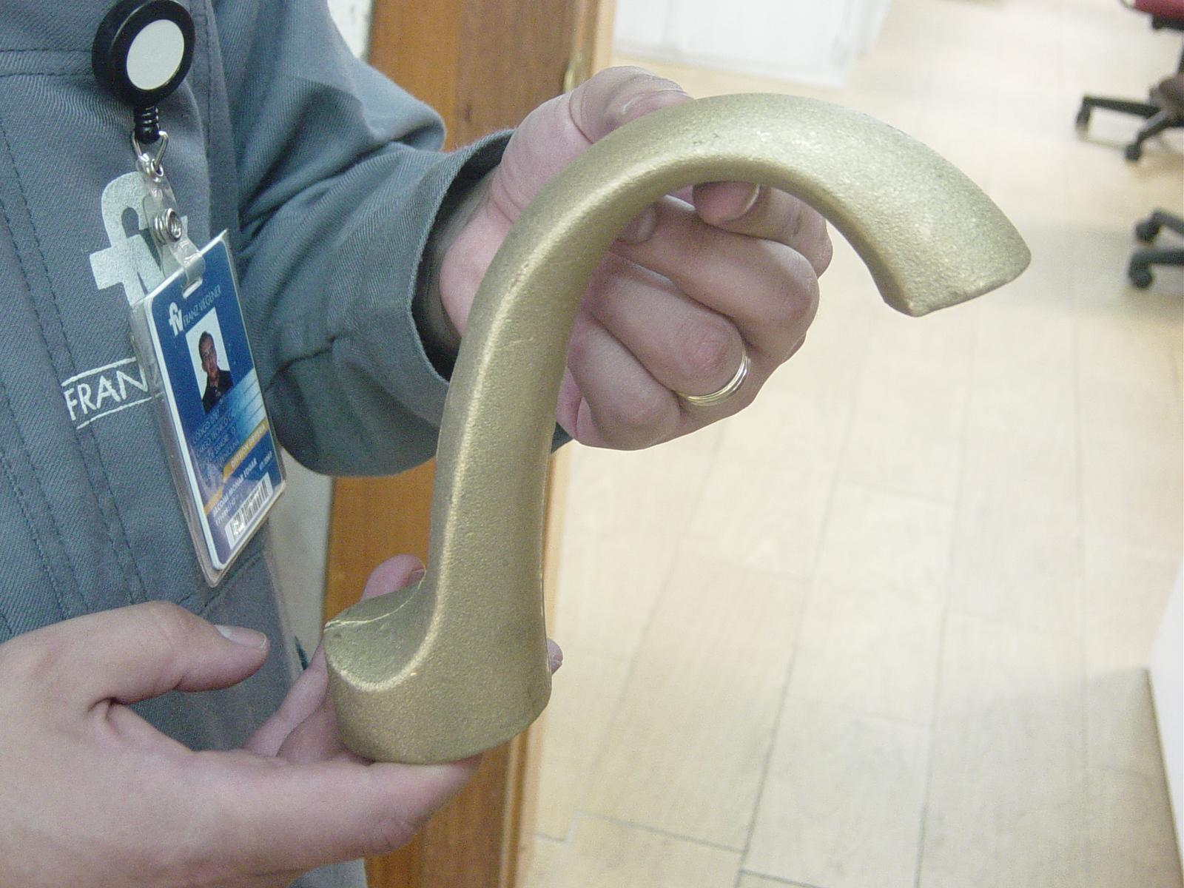
INTRODUCCIÓN AL ANÁLISIS SEMIÓTICO
Notes:
C:/PATO/TPM/CELDA CATIA-CNC/FACILITADORES/HORNO BAJA PRESIÓN/FOTOS_201.41.1E

Slide 41
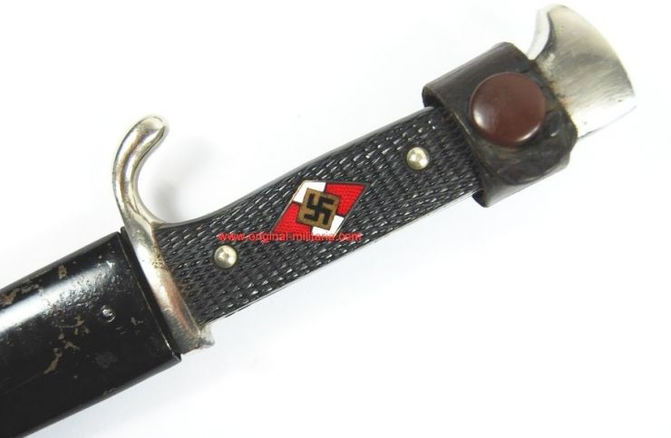
INTRODUCCIÓN AL ANÁLISIS SEMIÓTICO
https://original-militaria.com/wp-content/uploads/2012/05/p-10129-DSC_0031_(Codpiar).jpg
Notes:
Pamela

Slide 42
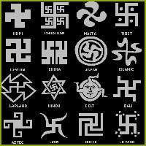
INTRODUCCIÓN AL ANÁLISIS SEMIÓTICO
Notes:
https://www.ecured.cu/Esv%C3%A1stica

Slide 43
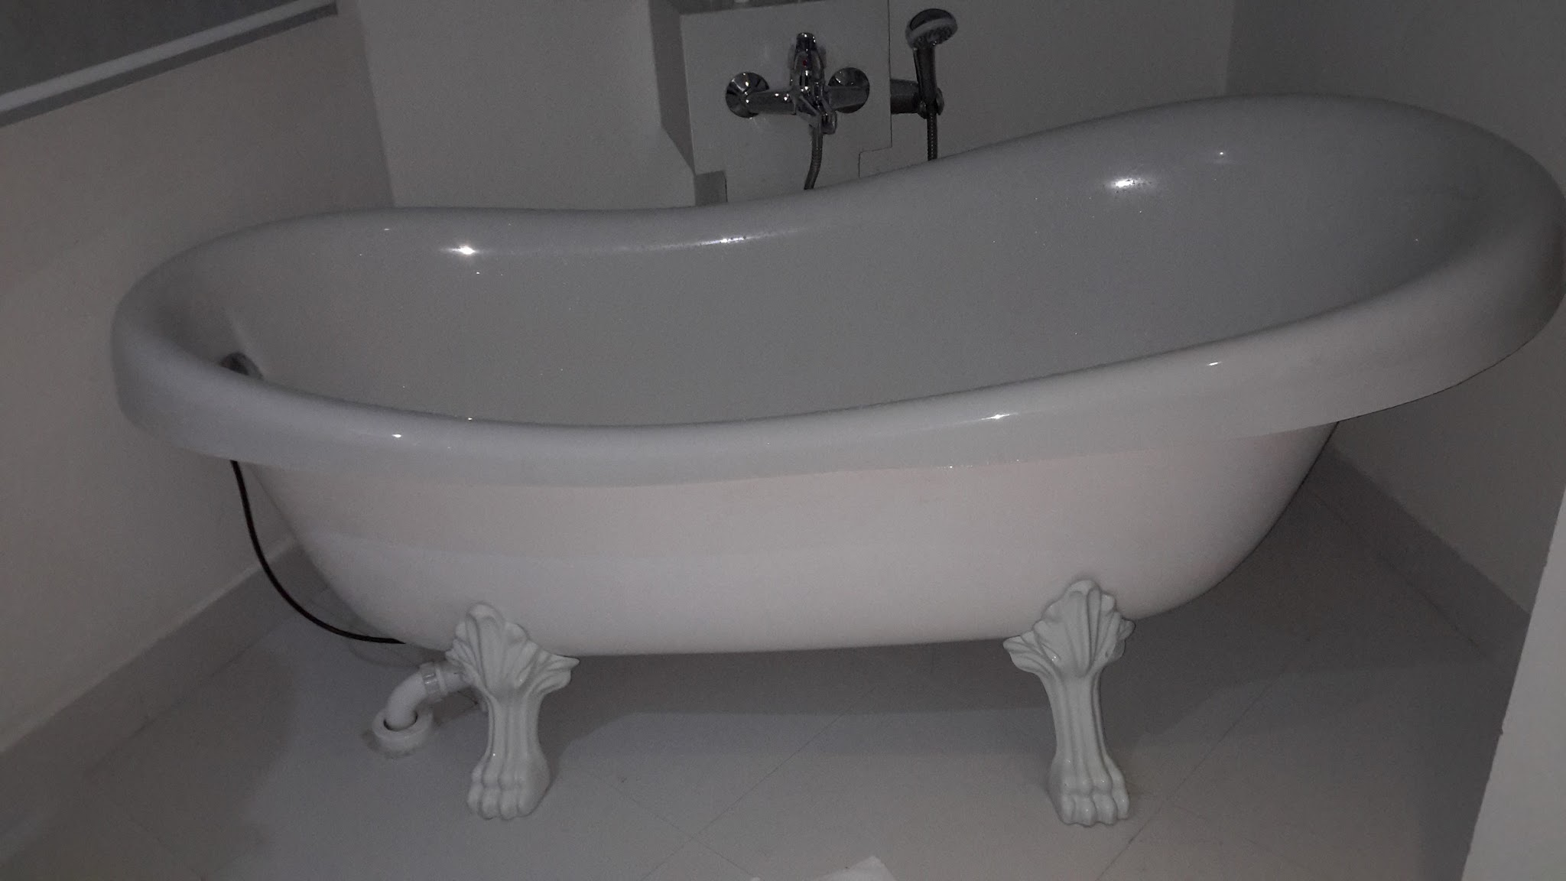
INTRODUCCIÓN AL ANÁLISIS SEMIÓTICO
Notes:
C:/PATO/

Slide 44
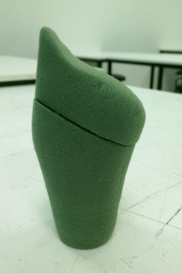
INTRODUCCIÓN AL ANÁLISIS SEMIÓTICO

Slide 45
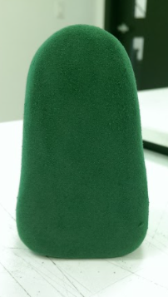
INTRODUCCIÓN AL ANÁLISIS SEMIÓTICO
Notes:
Soledad Calisto

Slide 46
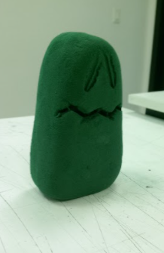
INTRODUCCIÓN AL ANÁLISIS SEMIÓTICO
Notes:
Soledad Calisto

Slide 47
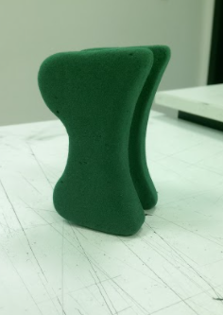
INTRODUCCIÓN AL ANÁLISIS SEMIÓTICO
Notes:
Pamela

Slide 48
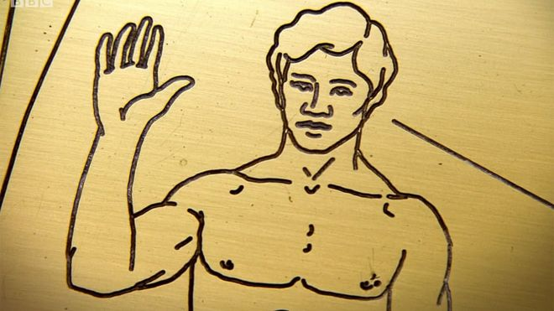
INTRODUCCIÓN AL ANÁLISIS SEMIÓTICO
Qué dice el mensaje que el astrónomo Carl Sagan les envió a los extraterrestres (y por qué se armó un escándalo por su diseño)
Redacción
BBC News Mundo
28 junio 2020
Notes:
https://www.bbc.com/mundo/noticias-53189062

Slide 49
INTRODUCCIÓN AL ANÁLISIS SEMIÓTICO
Qué dice el mensaje que el astrónomo Carl Sagan les envió a los extraterrestres (y por qué se armó un escándalo por su diseño)
Redacción
BBC News Mundo
28 junio 2020
Notes:
https://www.bbc.com/mundo/noticias-53189062

Slide 50
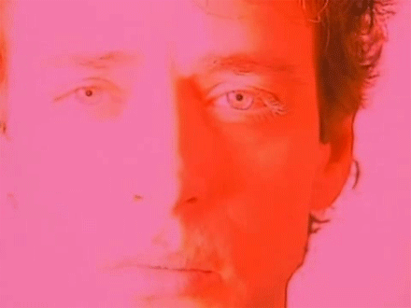
INTRODUCCIÓN AL ANÁLISIS SEMIÓTICO
Qué dice el mensaje que el astrónomo Carl Sagan les envió a los extraterrestres (y por qué se armó un escándalo por su diseño)
Redacción BBC News Mundo
https://www.youtube.com/watch?v=FCdOGM-Ac-8
Notes:
https://www.bbc.com/mundo/noticias-53189062

Slide 51
INTRODUCCIÓN AL ANÁLISIS SEMIÓTICO
Qué dice el mensaje que el astrónomo Carl Sagan les envió a los extraterrestres (y por qué se armó un escándalo por su diseño)
Redacción
BBC News Mundo
A las 8:42 p.m. del jueves 2 de marzo de 1972, la NASA lanzó la sonda espacial no tripulada Pioneer 10 desde Cabo Cañaveral, en Florida.
Su destino era Júpiter y luego el borde de nuestro sistema solar.
Notes:
https://www.bbc.com/mundo/noticias-53189062

Slide 52
Qué dice el mensaje que el astrónomo Carl Sagan les envió a los extraterrestres (y por qué se armó un escándalo por su diseño)
Redacción
BBC News Mundo
Su misión, tomar fotografías detalladas del enorme planeta y sus lunas, y estudiar la atmósfera, sus partículas y vientos solares, el flujo y la velocidad de las abundantes partículas de polvo.
Notes:
https://www.bbc.com/mundo/noticias-53189062

Slide 53
INTRODUCCIÓN AL ANÁLISIS SEMIÓTICO
Qué dice el mensaje que el astrónomo Carl Sagan les envió a los extraterrestres (y por qué se armó un escándalo por su diseño)
Redacción
BBC News Mundo
Pero Pioneer 10 tenía una segunda misión.
Firmemente unido a los puntales de soporte de las antenas, protegido de la erosión por el polvo interestelar, estaba el diagrama artístico y científico más emprendedor de todos los tiempos: la Placa de la Pioneer.
Notes:
https://www.bbc.com/mundo/noticias-53189062

Slide 54
INTRODUCCIÓN AL ANÁLISIS SEMIÓTICO
Qué dice el mensaje que el astrónomo Carl Sagan les envió a los extraterrestres
Estaba hecha de aluminio cubierto en oro y lo que tenía tallado pretendía revelarle a la vida inteligente extraterrestre quiénes éramos y dónde estábamos.
Un sencillo mensaje
La placa había sido diseñada por dos astrofísicos y una artista.
Apenas tres meses antes, en diciembre de 1971, el astrónomo estadounidense Carl Sagan le había sugerido a su amigo y colega Frank Drake que trabajaran juntos en el diseño de un mensaje interestelar.
Notes:
https://www.bbc.com/mundo/noticias-53189062

Slide 55
INTRODUCCIÓN AL ANÁLISIS SEMIÓTICO
Qué dice el mensaje que el astrónomo Carl Sagan les envió a los extraterrestres
Tenía que comunicar los hechos de una manera directa e inequívoca.
"Nos imaginamos que lo más interesante para los extraterrestres sería saber cómo somos", le contó a la BBC Drake, fundador del Instituto SETI que escanea el espacio en busca de signos de comunicaciones extraterrestres.
Notes:
https://www.bbc.com/mundo/noticias-53189062

Slide 56
INTRODUCCIÓN AL ANÁLISIS SEMIÓTICO
Qué dice el mensaje que el astrónomo Carl Sagan les envió a los extraterrestres
"Pero pensamos que también querrían saber de dónde provenía el mensaje y cuándo había sido enviado, pues podían pasar millones de años antes de que fuera interceptado".
De esto último se encargaron Sagan y Drake.
Notes:
https://www.bbc.com/mundo/noticias-53189062

Slide 57
INTRODUCCIÓN AL ANÁLISIS SEMIÓTICO
Qué dice el mensaje que el astrónomo Carl Sagan les envió a los extraterrestres
Dónde y cuándo
Partieron de la premisa de que la ciencia y las matemáticas eran lenguajes universales, de manera que cualquier vida inteligente los comprenderían.
Se dedicaron primero a concebir la forma de comunicarles a los extraterrestres de dónde venía el mensaje, dado que "Planeta Tierra" no tiene sentido allá fuera.
Notes:
https://www.bbc.com/mundo/noticias-53189062

Slide 58
INTRODUCCIÓN AL ANÁLISIS SEMIÓTICO
Qué dice el mensaje que el astrónomo Carl Sagan les envió a los extraterrestres
Para entender lo que hicieron imagínate que estás tratando de encontrar a alguien en medio del océano y, en vez de darte coordenadas, te entregan información sobre la ubicación de varios faros y la distancia de estos del lugar en el que está la persona que buscas.
Notes:
https://www.bbc.com/mundo/noticias-53189062

Slide 59
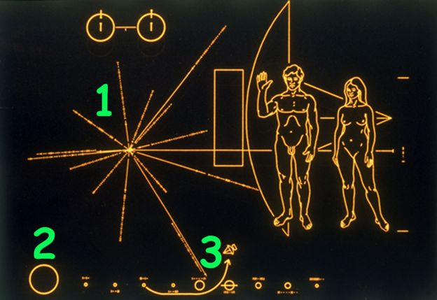
INTRODUCCIÓN AL ANÁLISIS SEMIÓTICO

Slide 60
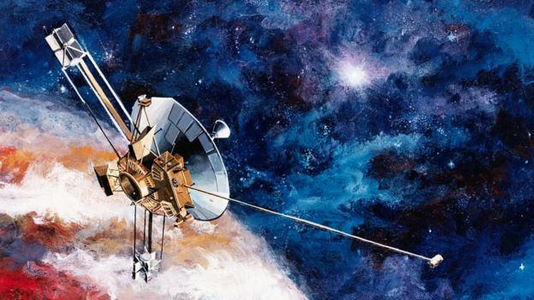
INTRODUCCIÓN AL ANÁLISIS SEMIÓTICO

Slide 61
INTRODUCCIÓN AL ANÁLISIS SEMIÓTICO
Patricio Jácome-Monar
patricio.jacome.cad.cam.cae@gmail.com
593 9962 77728

